Slide 1
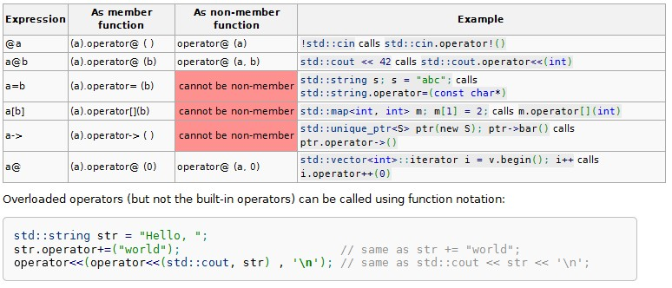

Slide 2
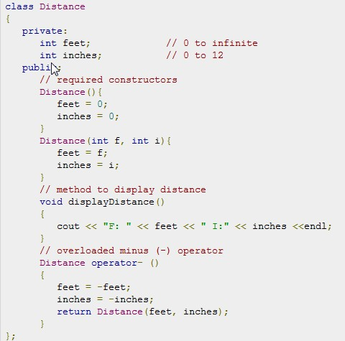
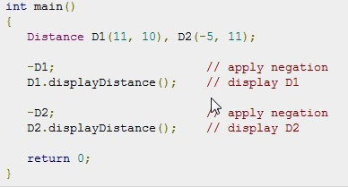


Unary operator

Slide 3
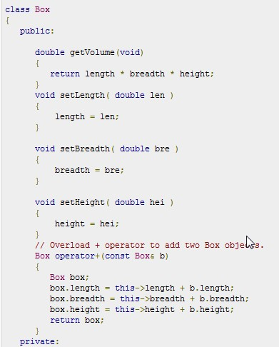

Binary operator

Slide 4
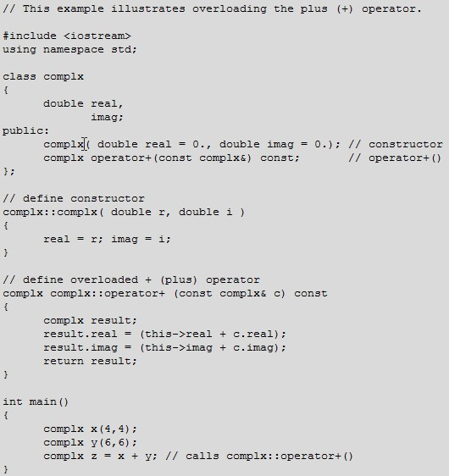
ห้ามส่วนประกอบของ object ที่เป็นพารามิเตอร์นี้เปลี่ยน
หมายถึง ห้าม current object เปลี่ยน
Can’t print z.real and z.imag because they are private.

Slide 5
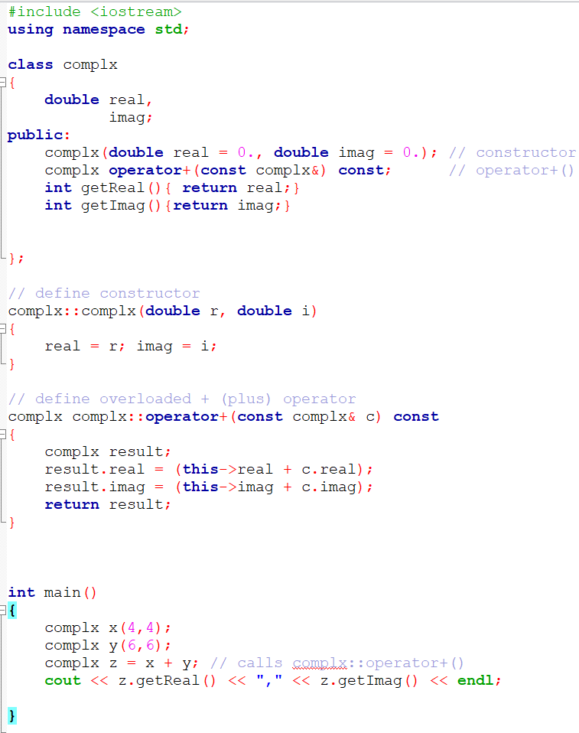
















Slide 6
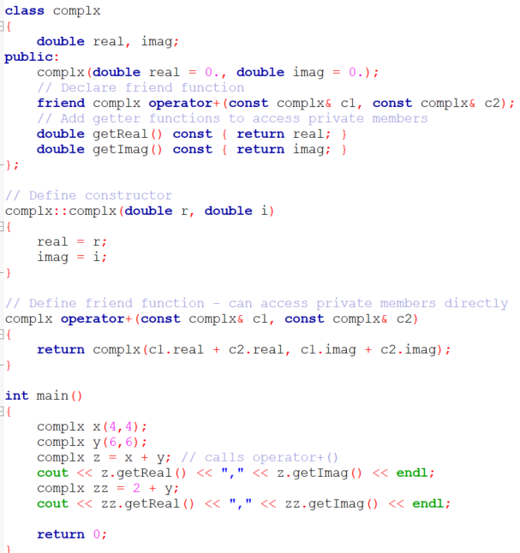
Alternative - friend function

Slide 7
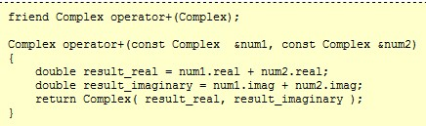
มีสิทธิใช้กับ data อื่นที่สามารถ convert เป็น Complex ได้

Slide 8
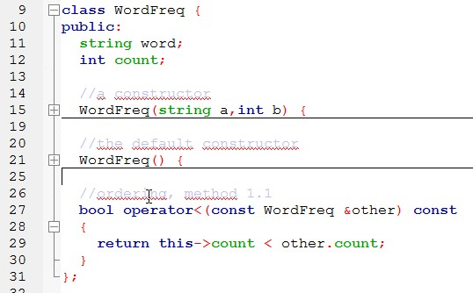

Relational operator
การ sort ถ้าไม่กำหนด comparator จะ sort ตามเครื่องหมาย <

Slide 9
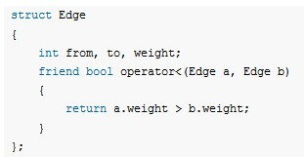
Relational operator นิยามแบบพารามิเตอร์สองตัว

Slide 10
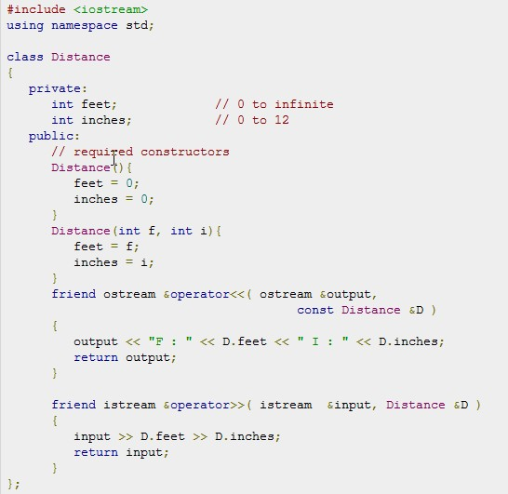
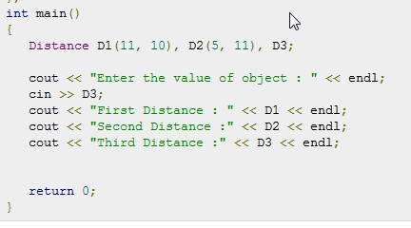
cin , cout จะได้ print object ได้

Slide 11
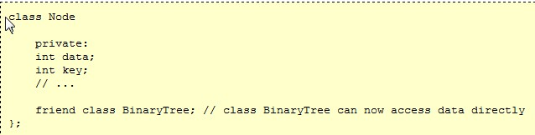
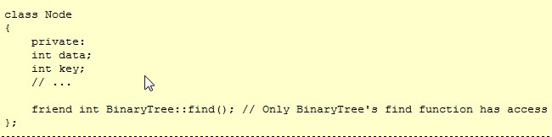
การใช้ friend ทำให้เห็น field ทั้งหมด private ก็เห็น

Slide 12
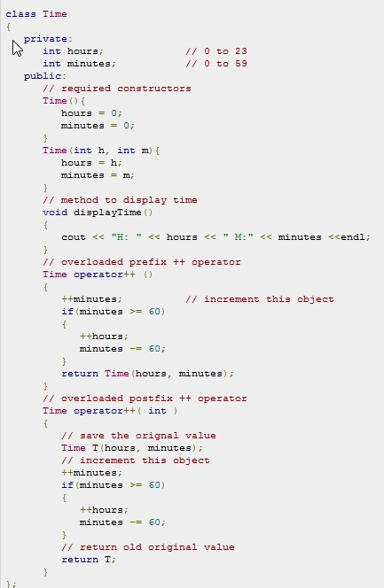
overload ++ ทั้งแบบ prefix และ postfix
เลื่อนรูปดูเอานะ
ตามปกติ ฟังก์ชั่นพวกนี้ต้องรีเทิร์นดาต้า จะได้เอา time1 = time2++ ; ได้
บอกคอมไพเลอร์ ว่าเป็น postfix เท่านั้นเอง ไม่ได้เป็น int อะไรเลย

Slide 13
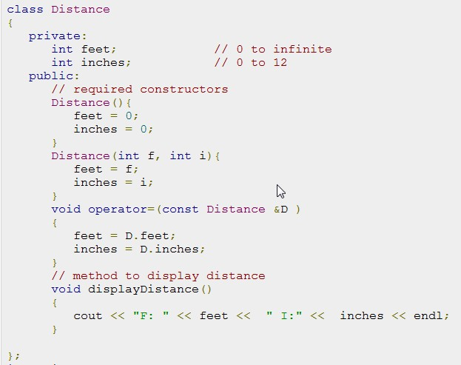
Overloading assignment (=)

Slide 14
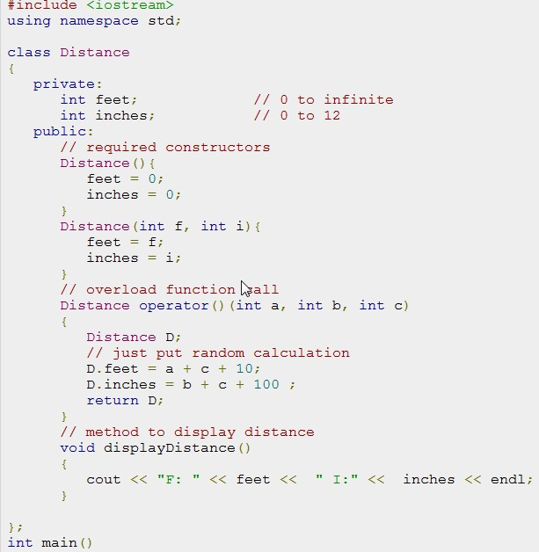
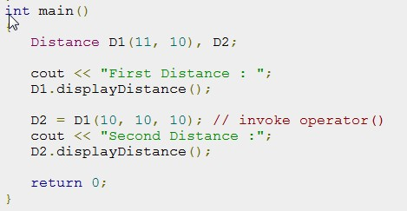
Overloading function call

Slide 15
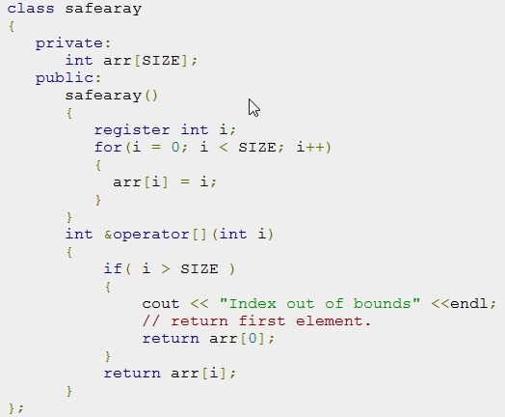
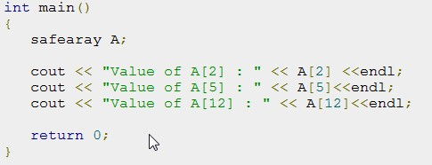
Overloading []

Slide 16
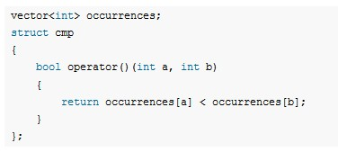

Defining your operator ()
คือการ define compare object นั่นเอง
Define
Use

